Slide 1
Конкурс «Школьный музей. Новые возможности»2020. Номинация 4. «Музейные находки». Название работы: «Викторина по истории 274 Ярцевской Краснознаменной ордена Суворова второй степени стрелковой дивизии с использованием QR кодов в образовательном пространстве школы»
Составлена с использованием информации о героях Советского Союза и ключевых сражениях с участием дивизии в период 1941-1945 гг
Работа выполнена учащимися 11 Мкласса
ГБПОУ 1МОК СП СОШ Тихомирова 6
Руководитель Карпова Е.А.
2019-2020

Slide 2
QR код в образовательном пространстве школы
Для достижения конечного результата учащимися была собрана и загружена информация о героях дивизии,об основных этапах боевого пути дивизии.
Были созданы QR коды к каждому портрету галереи героев и к каждому стенду музейного пространства, который содержит ключевую информацию о боевом пути дивизии.
Для повышения интереса учащихся были составлены вопросы викторины, ответить на которые учащимся поможет информация в открытой группе В Контакте «Музей 274 Ярцевской…»

Slide 3
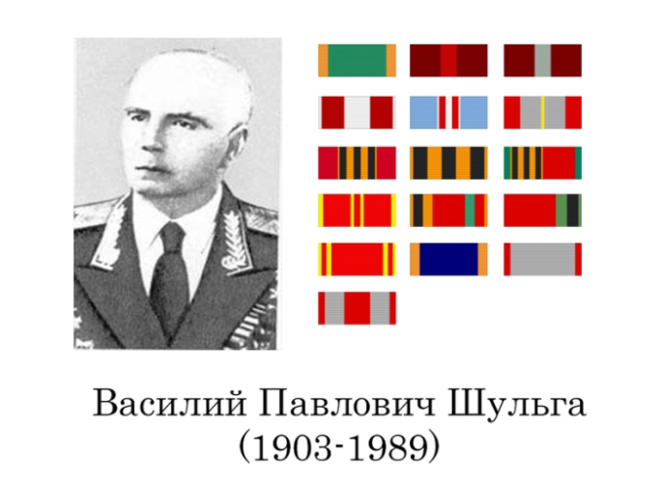
Василий Павлович Шульга
Василий Павлович Шульга (1903-1989) — советский военачальник, генерал-майор Советской армии, участник Великой Отечественной войны. Герой Советского Союза. Родился в селе Пески Полтавской губернии (ныне Лохвицкий район, Полтавская область) в семье крестьянина. В РККА с сентября 1922 года. С 1922 года по 1923 год проходил обучение в «Школе червоных старшин» в Харькове, на пехотных командных курсах в Крыму. Далее служил в 5-м стрелковом полку 2-й Кавказской дивизии в городе Баку. В 1927 году окончил Владикавказскую пехотную школу. С 1927 года по 1932 год служил командиром взвода, роты, начальником штаба батальона в 74-м стрелковом полку 25-й Чапаевской стрелковой дивизии Уральского военного округа, с 1932 года по 1939 год — начальник штаба и командиром батальона в 64-м стрелковом полку 94-й стрелковой дивизии Сибирского военного округа в городе Ачинске. В 1927 году был призван в ВКП(б). Воевал на Калининском, Западном и 1-м Белорусском фронтах. 31 декабря 1941 года стал подполковником, 20 июня следующего года — полковником. Был ранен. В июле 1942 года был назначен командиром 274-й стрелковой дивизии 30-й армии Калининского фронта (этой дивизией он командовал до самого окончания войны). А пока наступления на Ржев возобновлялись и в августе, и в сентябре, и в ноябре 1942 года. Этот город был самым близким к Москве местом дислокации группы армий «Центр», и за него противник держался всеми своими силами. И всё-таки войска под командованием полковник Шульга освободил. 22 марта 1944 года Шульге было присвоено воинское звание «генерал-майор». Командир 274-й стрелковой дивизии генерал-майор В. П. Шульга проявил личное мужество и высокое искусство в управлении своим соединением при форсировании реки Висла 29 июля 1944 года юго-западнее города Пулавы и захвате плацдарма, прорыве 14 января 1945 года сильно укреплённой обороны противника с плацдарма, освобождении города Радом 16 января 1945 года, стремительном преследовании противника и захвате плацдарма за рекой Одер севернее города Франкфурта. Указом Президиума Верховного Совета СССР от 6 апреля 1945 года за образцовое выполнение боевых заданий командования на фронте борьбы с немецко-фашистскими захватчиками и проявленные при этом мужество и героизм генерал-майору Шульге Василию Павловичу присвоено звание Героя Советского Союза. В ноябре 1956 года Шульга ушёл в запас в звании генерал-майора. Жил и работал в городе Одессе. Скончался 30 декабря 1989 года. Награды: Обелиск освободителям Ржева. Герой Советского Союза. Медаль «Золотая Звезда». Орден Ленина - дважды. Орден Красного Знамени - трижды. Орден Суровова 2-й степени - дважды. Орден Кутузова 2-й степени. Орден Отечественной войны 1-й степени. Орден Красной Звезды. Медаль «За взятие Берлина».

Slide 4
Михаил Алексеевич Белов
Михаил Алексеевич Белов (1921-1998) — советский офицер, участник Великой Отечественной войны, командир батальона 965-го стрелкового полка 274-й стрелковой дивизии 69-й армии 1-го Белорусского фронта, майор. Герой Советского Союза, полковник в отставке с 1963 года. Родился 23 июля 1921 года в деревне Голчань (ныне Бежецкого района Тверской области) в семье крестьянина. Русский. Член ВКП(б) с 1943 года. В 1941 году окончил Калининский финансовый техникум. В марте 1941 года призван в ряды Красной армии. В 1942 году окончил Орловское военное пехотное училище. В боях Великой Отечественной войны с июня 1941 года. Воевал на 1-м Белорусском фронте. Был трижды ранен. 29 июля 1944 года батальон М. А. Белова, участвовавший в Люблинско-Брестской операции, первым вышел к Висле и с ходу форсировал её. В деревне Карчмиске бойцы нашли восемь рыбачьих лодок и два металлических бота, на которых поместились две противотанковые пушки с расчётами. Внезапно появившись на левом берегу, стрелки под командованием М. А. Белова освободили деревню Гнездкув, юго-восточнее польского города Зволень, взяв много пленных, оружия и боеприпасов. Захватив удобный плацдарм, батальон отбил пять яростных контратак противника, дав возможность переправиться через Вислу полковой артиллерии. Комбат был ранен, но продолжал руководить боем. В последующие дни, расширяя плацдарм, батальон овладел тактической высотой «155,1». В этих боях 3 августа 1944 года комбат был вторично ранен и снова остался в строю. Многие легкораненые воины по его примеру не оставили позиций. Так было положено начало Пулавскому плацдарму на Висле. Здесь переправилась затем 69-я армия. Указом Президиума Верховного Совета СССР от 24 марта 1945 года за мужество и героизм, проявленные при форсировании Вислы и удержании плацдарма на её западном берегу майору Михаилу Алексеевичу Белову присвоено звание Героя Советского Союза с вручением ордена Ленина и медали «Золотая Звезда» . После окончания Великой Отечественной войны продолжал службу в армии. В 1951 году окончил Одесское военное пехотное училище, в 1952 году — курсы «Выстрел», в 1957 году — Военную академию имени М. В. Фрунзе. С 1963 года полковник М. А. Белов — в отставке. Жил в Волгограде. Работал инженером на заводе «Баррикады». Скончался 23 января 1998 года. Награды: Обелиск освободителям Ржева. Герой Советского Союза. Медаль «Золотая Звезда». Орден Ленина - дважды. Орден Красного Знамени - трижды. Орден Суровова 2-й степени - дважды. Орден Кутузова 2-й степени. Орден Отечественной войны 1-й степени. Орден Красной Звезды. Медаль «За взятие Берлина».

Slide 5
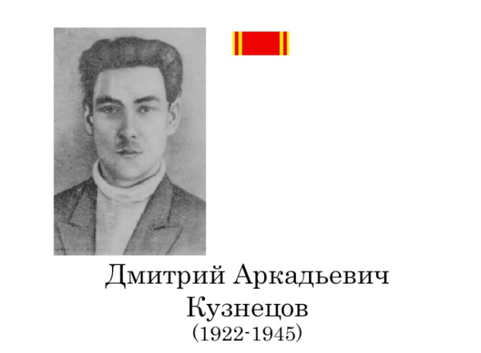
Дмитрий Аркадьевич Кузнецов
Дмитрий Аркадьевич Кузнецов (1922-1945) — Герой Советского Союза. Родился в 1922 году в селе Гагино Гагинского района Нижегородской области в семье служащего, ветеринарного врача. Русский. С 1935 года жил в селе Большое Маресьево Лукояновского района Горьковской области. Здесь же окончил среднюю школу. До войны работал старшим пионервожатым, учителем, заведующим отделом Лукояновского райкома комсомола. После начала войны был оставлен в тылу на ответственной работе. В сентябре 1941 года избран первым секретарём Большемаресьевского райкома ВЛКСМ. Член КПСС с 1943 года.
В 1943 году получил известие о гибели невесты, которая воевала санинструктором. После этого, в середине 1943 года добился отправки на фронт. После окончания курсов политработников и присвоения звания младший лейтенант в октябре 1944 года был направлен на фронт комсоргом 23-го отдельного штурмового батальона 61-го стрелкового корпуса. Свой подвиг совершил в 14 января 1945 года при прорыве обороны противника на Пулавском плацдарме в бою за населённый пункт Лагув. Когда под пулемётным огнём вторая рота залегла, личным примером поднял бойцов в атаку. Забросал гранатами два дзота и, не имея больше гранат, закрыл телом амбразуру третьего дзота. Похоронен на братском кладбище в Лагуве (Польша).
Указом Президиума Верховного Совета СССР от 6 апреля 1945 года младшему лейтенанту Кузнецову Дмитрию Аркадьевичу присвоено звание Героя Советского Союза посмертно. Награды: Обелиск освободителям Ржева. Герой Советского Союза. Медаль «Золотая Звезда». Орден Ленина - дважды. Орден Красного Знамени - трижды. Орден Суровова 2-й степени - дважды. Орден Кутузова 2-й степени. Орден Отечественной войны 1-й степени. Орден Красной Звезды. Медаль «За взятие Берлина».

Slide 6
Николай Архипович Киреев
Николай Архипович Киреев (1922-1944) — капитан Рабоче-крестьянской Красной Армии, участник Великой Отечественной войны, Герой Советского Союза. Николай Киреев родился 9 октября 1922 года в деревне Гарь (ныне — Куйбышевский район Калужской области). После окончания школы-семилетки и школы фабрично-заводского ученичества работал слесарем на машиностроительном заводе в городе Людиново. С 1940 года Киреев проживал в Феодосии, работал слесарем в гараже. В сентябре 1941 года он был призван на службу в Рабоче-крестьянскую Красную армию. Окончил Ростовское артиллерийское училище. С сентября того же года — на фронтах Великой Отечественной войны. Участвовал в боях подо Ржевом, освобождении Смоленской области и Белорусской ССР.
К июлю 1944 года капитан Николай Киреев командовал батареей 150-го отдельного истребительно-противотанкового дивизиона 274-й стрелковой дивизии 69-й армии 1-го Белорусского фронта. Отличился во время боёв на Пулавском плацдарме. 29 июля 1944 года батарея Киреева переправилась через Вислу на Пулавский плацдарм в районе населённого пункта Бжесце и открыла огонь по огневым позициям противника, благодаря чему советская пехота успешно продвинулась вперёд. Киреев участвовал в отражении большого количества немецких контратак, вместе со своей батареей уничтожив 7 пулемётов и около 70 солдат и офицеров противника. 29 сентября 1944 года Киреев погиб. Был похоронен в Бжесце Люблинского воеводства Польши. В дальнейшем останки были перенесены на воинское кладбище города Радом Мазовецкого воеводства и покоятся в могиле № 45. Указом Президиума Верховного Совета СССР от 21 февраля 1945 года за «мужество, отвагу и героизм, проявленные в борьбе с немецкими захватчиками» капитан Николай Киреев посмертно был удостоен высокого звания Героя Советского Союза. Также был награждён орденами Ленина и Отечественной войны 2-й степени. Награды: Медаль «Золотая Звезда» Героя Советского Союза. Орден Ленина. Орден Отечественной войны 2-й степени. Память: В честь Киреева названа улица в посёлке Бетлица.

Slide 7
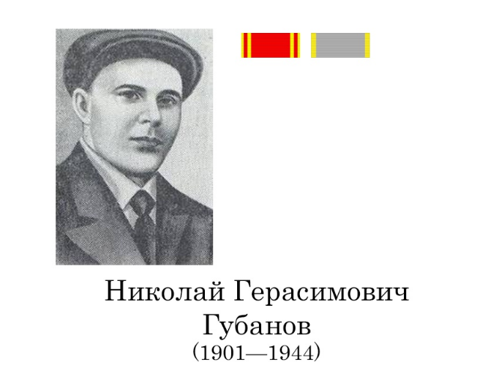
Николай Герасимович Губанов
Николай Герасимович Губанов (1901—1944) — красноармеец Рабоче-крестьянской Красной Армии, Герой Советского Союза. Николай Губанов родился в 1901 году в селе Ровнец (ныне — Верховский район Орловской области) в семье крестьянина. Перед Великой Отечественной войной проживал в Ленинграде, работал на обувной фабрике «Скороход». В сентябре 1942 года Губанов был призван на службу в Рабоче-крестьянскую Красную Армию. С ноября того же года — на фронтах Великой Отечественной войны. Принимал участие в боях на Западном и 1-м Белорусском фронтах. Участвовал в боях подо Ржевом, Ржевско-Вяземской операции, освобождении Смоленской и Витебской областей, Люблин-Брестской операции, освобождении Польши. К июлю 1944 года красноармеец Николай Губанов командовал противотанковым орудием 961-го стрелкового полка 274-й стрелковой дивизии 69-й армии 1-го Белорусского фронта. Отличился во время форсирования Вислы. 29 июля 1944 года Губанов одним из первых в полку переправился со своим 45-миллиметровым орудием и расчётом через Вислу в районе села Бжесьце Люблинского воеводства к юго-западу от Пулавы и с ходу вступил в бой с противником, отражая его контратаки. Несмотря на то, что в расчёте остался кроме него только один человек, Губанов продолжал вести огонь, уничтожив три немецких станковых пулемёта. 31 июля артиллеристы отбили ещё 4 немецкие контратаки. Когда у расчёта кончились боеприпасы, Губанов вступил в рукопашную схватку с противником. В том бою он получил тяжёлое ранение, от которого скончался в медсанбате в тот же день. Похоронен у села Полянувка Люблинского воеводства. Указом Президиума Верховного Совета СССР от 21 февраля 1945 года за «образцовое выполнение боевых заданий командования на фронте борьбы с немецкими захватчиками и проявленные при этом мужество и героизм» красноармеец Николай Губанов посмертно был удостоен высокого звания Героя Советского Союза. Также был награждён орденом Ленина и медалью «За боевые заслуги». Награды: Медаль «Золотая Звезда» Героя Советского Союза. Медаль «За боевые заслуги» Орден Отечественной войны.

Slide 8
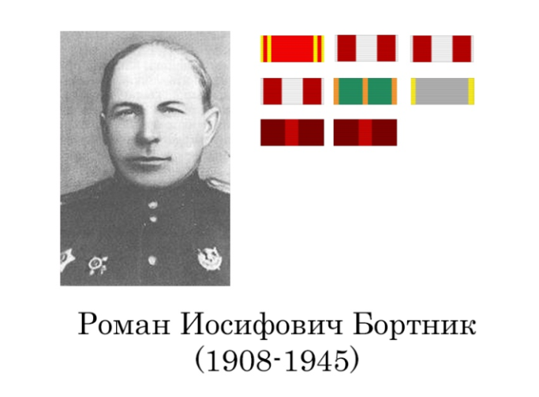
Роман Иосифович Бортник
Роман Иосифович Бортник (1908-1945) — военнослужащий, участник боёв у озера Хасан и Великой Отечественной войны. Герой Советского Союза. Родился в крестьянской семье. Украинец. Образование 10 классов. До призыва в армию с 1928 по 1930 год работал в Плужненском райкоме комсомола. В ряды Рабоче-крестьянской Красной Армии был призван Плужненским райвоенкоматом Каменец-Подольской области в 1930 году. После прохождения срочной службы остался в армии. В 1938 году окончил Горьковское военно-политическое училище. Служил политруком на Дальнем Востоке. В 1938 году принимал участие в боях у озера Хасан. В период с 16 ноября 1941 года по 05.01.1942 года противотанковый дивизион, комиссаром которого был Р. И. Бортник, уничтожил 30 немецких танков. При прорыве дивизии из окружения в районе села Спасское, он лично руководил разгромом штаба располагавшегося там немецкого полка. В бою в деревне Ольховец был ранен в голову, но продолжил командовать подразделением. 5 января 1942 года в бою под Сухиничами был ранен в обе ноги и эвакуирован в госпиталь. После выздоровления был направлен на курсы «Выстрел». После их окончания в феврале 1943 года в звании подполковника прибыл на Западный фронт и принял командование 965-м стрелковым полком 274-й стрелковой дивизии 30-й армии. В середине лета 274-я дивизия была передана в состав 31-й армии и принимала участие в Смоленской операции. Во второй половине августа в ходе операции «Суворов» 965-й полк первым в дивизии прорвал оборону противника на своём участке, уничтожив 500 солдат и офицеров вермахта. Овладев высотой 216,6 в районе реки Ведосы, полк отбил 9 контратак пехоты и танков противника. В ночь с 17 на 18 августа 1943 года штурмовой отряд 965-го полка занял безымянную высоту и отразил ещё 7 контратак противника, уничтожив свыше 300 немецких солдат и офицеров и подбив 2 танка. Награды: Медаль «Золотая Звезда». Орден Ленина. Орден Красного Знамени - трижды. Орден Суворова 3-й степени. Орден Отечественной войны 1-й степени - дважды. Медаль «За боевые заслуги».

Slide 9
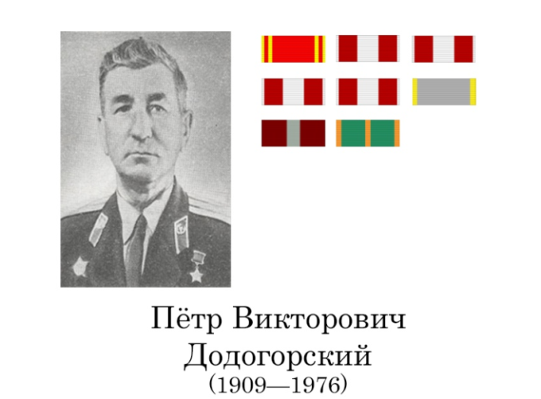
Пётр Викторович Додогорский
Пётр Викторович Додогорский (1909—1976) — полковник Советской Армии, участник Великой Отечественной войны, Герой Советского Союза Пётр Додогорский родился 9 января 1909 года в селе Ярополец (ныне — Волоколамский район Московской области) в семье служащего. С 1923 года проживал и работал в Москве, в 1926 году окончил Московский кооперативный техникум, после чего работал на Тульском заводе строительных материалов. В 1931—1933 годах проходил службу в Рабоче-крестьянской Красной Армии, в 1932 году окончил курсы одногодичников войск связи. В 1940 году Додогорский был повторно призван в армию. Проходил службу в Западном военном округе, командовал взводом, затем ротой. С июня 1941 года — на фронтах Великой Отечественной войны. Участвовал в боях в Белорусской ССР 1941 года, Смоленском сражении, битве за Москву. С апреля 1943 года Додогорский командовал 961-м стрелковым полком 274-й стрелковой дивизии. Участвовал в освобождении Смоленской области, в том числе штурме Смоленска, в частности, в боях за Большую Советскую улицу, вокзал, льнозавод. В дальнейшем участвовал в боях на Оршанском направлении, форсировании реки Лучеса, освобождении Украинской ССР. 20 июля 1944 года подразделения полка вышли к государственной границе СССР — реке Западный Буг — и форсировали её. 28 июля 1944 года полк вышел к Висле. В дальнейшем полк участвовал в Висло-Одерской операции. В ходе неё Додогорский особо отличился. 16 января 1945 года в ходе наступления с Пулавского плацдарма полк Додогорского прорвал вражескую оборону и совместно с другими частями освободил Радом. 18 января он переправился через Пилицу. 4 февраля 1945 года, преследуя отступающие войска противника, полк вышел к Одеру в районе Франкфурта-на-Одере. Указом Президиума Верховного Совета СССР от 24 марта 1945 года за «образцовое выполнение боевых заданий командования на фронте борьбы с немецкими захватчиками, отвагу и геройство, проявленные в боях при форсировании Вислы, захвате и удержании плацдарма на его западном берегу» полковник Пётр Додогорский был удостоен высокого звания Героя Советского Союза с вручением ордена Ленина и медали «Золотая Звезда» за номером 5196. Участвовал в Берлинской операции. После окончания войны три года служил в Группе советских войск в Германии. В 1948 году Додогорский окончил курсы «Выстрел». В 1972 году в звании полковника он был уволен в запас. Проживал в Выборге. Скончался 4 февраля 1976 года, похоронен в Выборге. Был также награждён четырьмя орденами Красного Знамени, орденами Суворова 3-й степени, Красной Звезды, рядом медалей. В честь Додогорского названа улица в селе Ярополец. Награды: Медаль «Золотая Звезда» (24.03.1945); орден Ленина (24.03.1945); ордена Красного Знамени —четырежды орден Суворова 3 степени Орден Красной Звезды Медаль «За боевые заслуги».

Slide 10
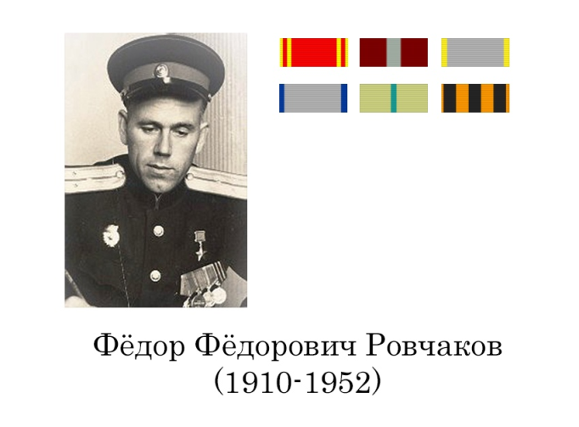
Фёдор Фёдорович Ровчаков
Фёдор Фёдорович Ровчаков (1910-1952) — участник Великой Отечественной войны, Герой Советского Союза. Ф. Ф. Ровчаков родился в деревне Кузькавичи (сейчас в Быховском районе Могилевской области). Окончил среднюю школу. В Красной Армии с 1928 года. В 1933 году окончил военную ветеринарно-фельдшерскую школу в Ленинграде и служил в 25-й кавалерийской дивизии. Участник советско-финской войны 1939—1940 годов. Во время Великой Отечественной войны с июля 1941 года воевал на Юго-Западном, 1-м Белорусском и 2-м Белорусском фронтах. В 1943 году окончил 2-е Московское пехотное училище. Участвовал в боях на побережье Ладожского озера, защите Ленинграда, освобождении городов Смоленск, Сафоново, на подступах к Витебску, освобождении Польши, Висло-Одерской операции и других. Рота 965-го стрелкового полка 274-й стрелковой дивизии под командованием старшего лейтенанта Ф. Ровчакова отличилась 29 июля 1944 года — в числе первых форсировала реку Висла и захватила плацдарм в районе города Пулавы (Польша), отбила 8 контратак противника, захватила высоту и способствовала переправе других подразделений полка. С 1945 Ф. Ф. Ровчаков в запасе. Жил в Ленинграде и работал в милиции. Умер 20 апреля 1952 года. Похоронен в деревне Бутково Лужского района Ленинградской области. Награды: Медаль «Герой Советского Союза» Медаль «Золотая Звезда» № 5955 Орден Ленина Орден Красной Звезды Медаль «За отвагу» Медаль «За боевые заслуги» Медаль «За оборону Ленинграда» Медаль «За победу над Германией в Великой Отечественной войне 1941—1945 гг.». Память: Именем Героя названа одна из улиц в Быхове. В деревне Кузьковичи памятник В. Ф. Ровчакову.

Slide 11
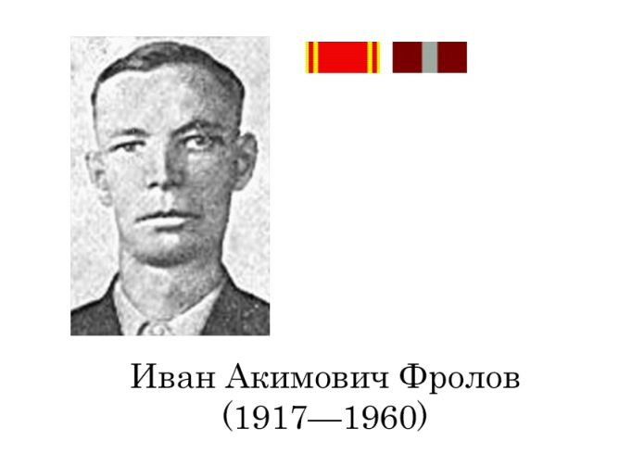
Иван Акимович Фролов
Иван Акимович Фролов (1917—1960) — младший лейтенант Рабоче-крестьянской Красной Армии, участник Великой Отечественной войны, Герой Советского Союза. Иван Фролов родился 4 августа 1917 года в деревне Шимиделевка (ныне — Данковский район Липецкой области). После окончания начальной школы проживал и работал в Москве. В 1939 году Фролов был призван на службу в Рабоче-крестьянскую Красную Армию. Участвовал в боях советско-финской войны. С начала Великой Отечественной войны — на её фронтах. В боях неоднократно был ранен и контужен. К июлю 1944 года старший сержант Иван Фролов командовал орудием 961-го стрелкового полка 247-й стрелковой дивизии 69-й армии 1-го Белорусского фронта. Отличился во время освобождения Польши. 27-28 июля 1944 года расчёт Фролова переправился через Вислу в районе города Пулавы и принял активное участие в боях за захват и удержание Пулавского плацдарма, только за первые три дня боёв уничтожив своим огнём около 150 солдат и офицеров противника. 31 июля 1944 года Фролов с товарищами удерживал позицию около католического костёла. Когда кончились снаряды, Фролов с товарищами продолжали вести огонь из стрелкового оружия и отбиваться гранатами. Указом Президиума Верховного Совета СССР от 25 сентября 1944 года за «образцовое выполнение боевых заданий командования на фронте борьбы с немецкими захватчиками и проявленные при этом отвагу и геройство» старший сержант Иван Фролов был удостоен высокого звания Героя Советского Союза с вручением ордена Ленина и медали «Золотая Звезда» за номером 3101. После окончания войны в звании младшего лейтенанта Фролов был уволен в запас. Проживал и работал в Липецке. Скоропостижно умер 11 марта 1960 года, похоронен на Калитниковском кладбище Москвы. Был также награждён орденом Красной Звезды и рядом медалей. Награды: Медаль «Герой Советского Союза» Орден Ленина. Орден Красной Звезды.

Slide 12
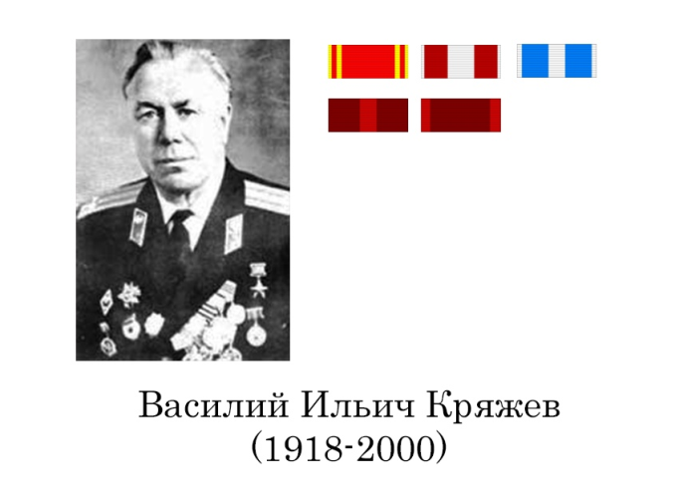
Василий Ильич Кряжев
Василий Ильич Кряжев (1918-2000) — полковник Советской Армии, участник Великой Отечественной войны, Герой Советского Союза (1945). Василий Кряжев родился 22 апреля 1918 года в деревне Кряжево (ныне — Кикнурский район Кировской области). После окончания школы и педучилища работал директором сельской школы. В 1939—1941 годах проходил службу в Рабоче-крестьянской Красной Армии. Демобилизовавшись, работал инструктором Кикнурского райкома ВКП(б), окончил курсы усовершенствования командного состава запаса. В октябре 1941 года Кряжев повторно был призван на службу в армию. Окончил Красноуфимское военно-политическое училище. С июля 1942 года — на фронтах Великой Отечественной войны. Участвовал в боях подо Ржевом. В октябре того же года Кряжев окончил курсы усовершенствования офицерского состава. Участвовал в освобождении Смоленской области. К июлю 1944 года майор Василий Кряжев командовал батальоном 961-го стрелкового полка 274-й стрелковой дивизии 69-й армии 1-го Белорусского фронта. Отличился во время освобождения Белорусской ССР и Польши. В период с 18 по 30 июля 1944 года батальон Кряжева успешно переправился через Турью, Западный Буг, Вислу, Пилицу, неоднократно отличался в боях на плацдарме под городом Пулавы, освобождении Радома. 4 февраля 1945 года батальон вышел к Франкфурту-на-Одере. Указом Президиума Верховного Совета СССР от 27 февраля 1945 года за «образцовое выполнение заданий командования и проявленные мужество и героизм в боях с немецкими захватчиками» майор Василий Кряжев был удостоен высокого звания Героя Советского Союза с вручением ордена Ленина и медали «Золотая Звезда» за номером 5185. За время войны Кряжев четыре раза был ранен. В 1947 году в звании полковника он был уволен в запас. Окончил Горьковскую совпартшколу и Высшую партийную школу при ЦК КПСС. Проживал в городе Слободском Кировской области, находился на различных партийных и хозяйственных должностях. Умер 24 мая 2000 года, похоронен на городском кладбище Слободского. Награды: Медаль «Герой Советского Союза». Орден Красного Знамени. Орден Ленина. Орден Богдана Хмельницкого 3-й степени Орден Отечественной войны 1-й и 2-й степени. Медаль «Золотая звезда».

Slide 13
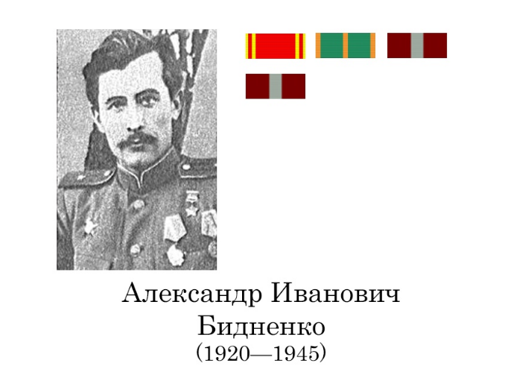
Александр Иванович Бидненко
Александр Иванович Бидненко (1920—1945) — майор Рабоче-крестьянской Красной Армии, участник Великой Отечественной войны, Герой Советского Союза. Александр Бидненко родился в 1920 года в селе Тепловка (ныне — Пирятинский район Полтавской области Украины) в крестьянской семье. После окончания средней школы работал на шахте. В 1940 году был призван на службу в Рабоче-крестьянскую Красную Армию. В 1941 году окончил военное пехотное училище в Орджоникидзе, впоследствии, в 1944 году, — курсы «Выстрел». С 1941 года — на фронтах Великой Отечественной войны. Участвовал в боях на Северо-Кавказском и 1-м Белорусском фронтах. Участвовал в обороне Одессы и Севастополя, битве за Кавказ, освобождении Ростова, Таганрога, Мариуполя. К январю 1945 года майор Александр Бидненко командовал 2-м стрелковым батальоном 961-го стрелкового полка 274-й стрелковой дивизии 69-й армии 1-го Белорусского фронта. Отличился во время освобождения Польши. В январе 1945 года Бидненко готовил личный состав батальона к прорыву немецкой обороны в районе Радома. 14 января 1945 года, производя разведку боем, батальон захватил первые две линии обороны немцев, а затем, преследуя немецкие войска, не дал им закрепиться на промежуточных рубежах. 16 января 1945 года батальон штурмом взял Радом. 18 января совместно с другими частями батальон форсировал Пилицу и продолжил преследование отступающих немецких войск. 29 января бойцы батальона вышли к границе Польши с Германией. В ночь с 30 на 31 января, преодолев сильное немецкое сопротивление, батальон Бидненко форсировал реку Варту. 4 февраля батальон вышел к Одеру в районе Франкфурта. Во время этих боёв батальон уничтожил 3 САУ, 4 самоходные зенитные установки, 2 батареи миномётов, 15 пулемётов, несколько сотен вражеских солдат и офицеров, захватил 30 самолётов, 2 батареи артиллерии и 3 батареи миномётов, 13 пулемётов, множество других трофеев, взял в плен 260 солдат и офицеров. Указом Президиума Верховного Совета СССР от 27 февраля 1945 года за «образцовое выполнение боевых заданий командования и проявленные при этом мужество и героизм» майор Александр Бидненко был удостоен высокого звания Героя Советского Союза с вручением ордена Ленина и медали «Золотая Звезда» за номером 3096. В марте 1945 года батальон Бидненко захватил вражеский аэродром с более чем 100 самолётами. 17 апреля 1945 года майор Бидненко был тяжело ранен в бою под Берлином. 7 мая 1945 года он скончался в госпитале Награды: Орден Суворова 3-й степени. Орден Красной Звезды - дважды. Орден Ленина. Память: В память о Бидненко на здании средней школы в его родном селе установлена мемориальная
доска, в честь Героя назван ДК села Берёзовая Рудка Пирятинского района
Полтавской области.

Slide 14
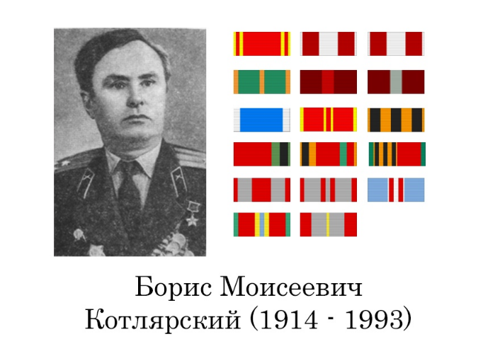
Борис Моисеевич Котлярский
Борис Моисеевич Котлярский (1914-1993) — советский офицер, Герой Советского Союза, в годы Великой Отечественной войны командир 814-го артиллерийского полка 274-й стрелковой дивизии 69-й армии 1-го Белорусского фронта, подполковник. Родился 1 января 1914 года в селе Насташка (ныне Ракитнянского района Киевской области) в семье служащего. Еврей. Член ВКП(б) с 1942 года. Окончил семь классов неполной средней школы. Работал электромонтёром Пролетарского паровозоремонтного завода в Ленинграде. В 1935 году призван в ряды Рабоче-крестьянской Красной армии. В 1938 году окончил Киевское артиллерийское училище. Участник похода советских войск в Западную Украину в 1939 году. В боях Великой Отечественной войны с июня 1941 года. Был помощником начальника штаба полка, командовал артиллерийским дивизионом резерва Главного Командования, артиллерийской батареей и артиллерийским полком. 29 июля 1944 года 814-й артиллерийский полк под командованием подполковника Б. М. Котлярского огнём обеспечил выход стрелковой дивизии к реке Висла в районе населенного пункта Гуры за 10 километров на юг от города Пулавы (Польша) и форсирования реки подразделениями дивизии. Б. М. Котлярский организовал своевременную переправу полка на левый берег реки и открытия огня по контратакующей группе противника. 14 января 1945 года руководил огнём полковой артиллерийской группы и обеспечил прорыв укрепленной полосы противника, форсирования рек Пилица (река), Варта. Указом Президиума Верховного Совета СССР от 27 февраля 1945 года за успешное обеспечение форсирования рек Западный Буг, Висла и Одра подполковнику Борису Моисеевичу Котлярскому присвоено звание Героя Советского Союза с вручением ордена Ленина и медали «Золотая Звезда» (№ 4699) . В 1946 году окончил Высшую офицерскую артиллерийскую школу, в 1952 году — Военную академию имени М. В. Фрунзе, в 1958 году — Высшие академические курсы при Военной артиллерийской командной академии. С 1960 года полковник Б. М. Котлярский — в отставке. Жил в Киеве. Умер 3 сентября 1993 года. Похоронен на Лесном кладбище. Награды: Орден Ленина. Красного Знамени - дважды. Орден Богдана Хмельницкого 2-й степени . Орден Суворова 3-й степени . Орденом Отечественной войны 1-й степени. Орденом Красной Звезды.

Slide 15
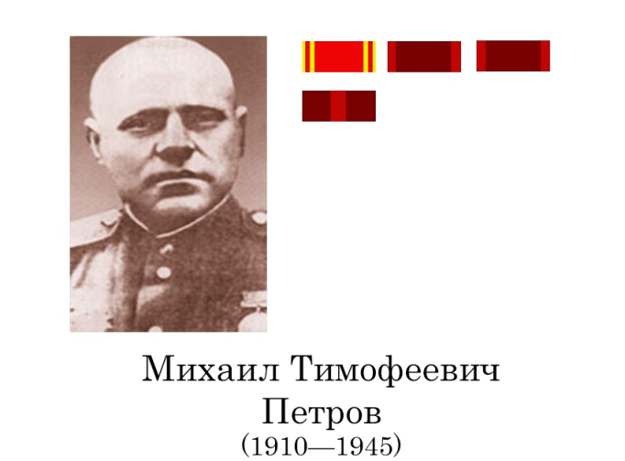
Михаил Тимофеевич Петров
Михаил Тимофеевич Петров (1910—1945) — участник Великой Отечественной войны, Герой Советского Союза, начальник штаба полка, майор. Михаил Тимофеевич Петров родился 6 октября 1910 года в Пскове в семье рабочего. Русский. Окончил Ленинградский землеустроительный техникум. Работал до июня 1941 года начальником Псковского районного землеустроительного отряда Ленинградской области. Служил в Советской Армии в 1931—1935 годах и с 1942 года. В 1935 году окончил курсы младших лейтенантов, в 1942 году — курсы «Выстрел». Член ВКП(б)/КПСС с 1942 года. На фронте в Великую Отечественную войну с июня 1942 года. Старшего лейтенанта М. Т. Петрова назначили заместителем начальника штаба 965-го стрелкового полка 274-й стрелковой дивизии. С этого времени он мужественно сражался против немецко-фашистских захватчиков на Калининском, Западном, 2-м и 1-м Белорусских фронтах, пройдя с боями от Подмосковья до подступов к Берлину. Временно исполняющий обязанности командира 965-го стрелкового полка (274-я стрелковая дивизия, 69-я армия, 1-й Белорусский фронт) майор Петров умело руководил подразделениями полка при форсировании Вислы 29 июля 1944 года у населённого пункта Гнязокув (юго-западнее города Пулавы, Польша) и захвате плацдарма на её левом берегу. Полк отразил несколько ожесточённых атак противника, что позволило расширить плацдарм и переправить на него ещё 2 полка с артиллерией. Подполковник М. Т. Петров погиб в бою 17 апреля 1945 года. Был похоронен на центральной площади города Познань (Польша).Перезахоронен на мемориальном кладбище «Цитадель» в городе Познань. Награды: Звание Героя Советского Союза. Орден Ленина. Отечественной войны 1 степени - дважды. Орден Отечественной войны 2 степени. Память: В 1988 году именем Героя была названа новая улица на Запсковье.

Slide 16
Вопросы викторины по галерее героев
Прочитайте информацию в группе Вконтакте, используя QR код на портрете героя в галерее
Найдите ответы на поставленные вопросы
Оформите ответы и загрузите в группу
Вопрос 1 : Найдите место рождения героя(не забудьте записать его фамилию, имя, отчество)
Вопрос 2 : Где и когда ему было присвоено звание Героя Советского Союза?
Вопрос 3 : За что он получил орден Ленина и Звезду Героя?

Slide 17
Вопросы викторины по стендам боевого пути
Стенд 1 (1941 год)
Вопрос 1: Кто командовал 961, 963, 965 стрелковыми полками и 814 артиллерийским полком?
Вопрос 2: Куда отправляли раненых?
Вопрос 3: Кто был командующим 1-ой стрелковой роты 963 полка?
Стенд 2 (1942-1943год)
Вопрос 1: Какие дивизии были сосредоточены во время Ржевской операции?
Вопрос 2: Какие линии железных дорог смогли удержать гитлеровцы?
Вопрос 3: Сколько человек было награждено в конце Ржевской операции?

Slide 18
Вопросы викторины по стендам боевого пути
Стенд 3 (1944 год)
Вопрос 1: Сколько было разведчиков? Назовите их и их командующего.
Вопрос 2: До какого числа дивизия держала оборону в Яновице?
Вопрос 3: Как далеко смогли прорваться силы Советского Союза через оборону гитлеровцев?
Стенд 4 (1945 год)
Вопрос 1: Какие герои Советского Союза погибли при наступлении на плацдарм в районе города Лебус?
Вопрос 2: Какие ордена были получены Ярцевской Краснознаменной дивизией за мужество, отвагу и героизм?
Вопрос 3: Сколько воинов удостоилось званий Героя Советского Союза?

Slide 19
Вопросы викторины по тумбе с информацией о подвиге Головко
Вопрос 1: Откуда родом Степан Головко?
Вопрос 2: В чем заключался его подвиг?
Вопрос 3: Какая награда была вручена герою? Как и когда был награжден Степан Головко?

Slide 20
Вопросы викторины по галерее Героев Советского Союза:
Стенд 1 (1941 год)
Кто командовал 961, 963, 965 стрелковыми полками и 814 артиллерийским полком?
Куда отправляли раненых солдат?
Кто являлся командующим 1-ой стрелковой роты 963 полка?
Вопросы викторины по стендам с информацией о боевом пути дивизии:
Стенд 2 (1942-1943 год)
Какие дивизии были сосредоточены во время Ржевской операции?
Какие линии железных дорог смогли удержать гитлеровцы?
Сколько человек было награждено в конце Ржевской операции?
Стенд 3 (1944 год)
Сколько было разведчиков? Назовите их и их командующего.
До какого числа дивизия держала оборону в Яновице?
Как далеко смогли прорваться силы Советского Союза через оборону гитлеровцев?
Стенд 4 (1945 год)
Какие герои Советского Союза погибли при наступлении на плацдарм в районе города Лебус?
Какие ордена были получены Ярцевской Краснознаменной дивизией за мужество, отвагу и героизм?
Сколько воинов удостоилось званий Героя Советского Союза?
Вопросы викторины по тумбе с информацией о герое:
Степан Головко
Откуда родом Степан Головко?
В чем заключался его подвиг?
Как был награжден Степан Головко?

Slide 21
Конкурс «Школьный музей.Новые возможности 2020» Номинация 4 «Музейная находка» «QR код в музейном пространстве школы. Галерея героев 274 Ярцевской Краснознаменной ордена Суворова второй степени стрелковой дивизии»
Составлена с использованием информации о героях Советского Союза
Приложение к конкурсной работе
Работа выполнена учащимися 11 класса
ГБПОУ 1МОК СП СОШ Тихомирова 6
Руководитель Карпова Е.А.
2019-2020

Slide 22
QR код в образовательном пространстве школы
Для достижения конечного результата учащимися была собрана и загружена информация о героях дивизии,об основных этапах боевого пути дивизии.
Были созданы QR коды к каждому портрету галереи героев и к каждому стенду музейного пространства, который содержит ключевую информацию о боевом пути дивизии.
Для повышения интереса учащихся были составлены вопросы викторины, ответить на которые учащимся поможет информация в открытой группе В Контакте «Музей 274 Ярцевской…»

Slide 23
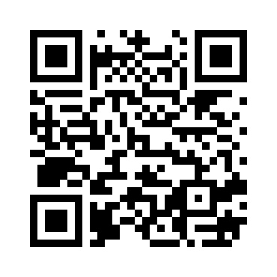

Slide 24
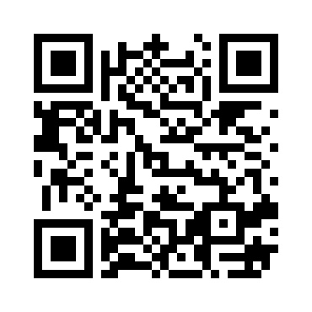

Slide 25
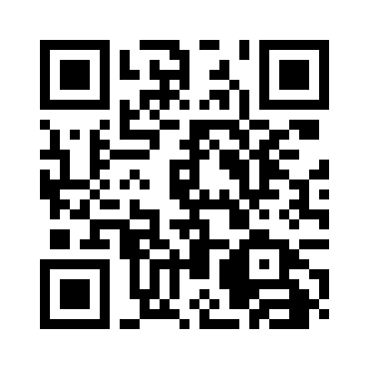

Slide 26
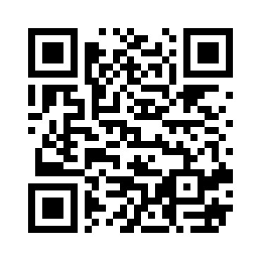

Slide 27
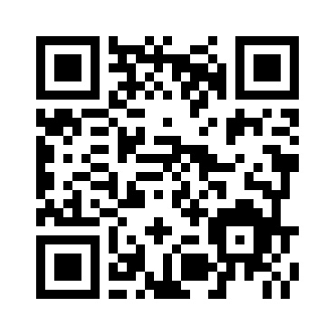

Slide 28
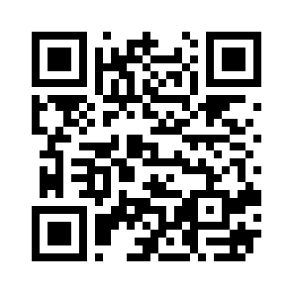

Slide 29
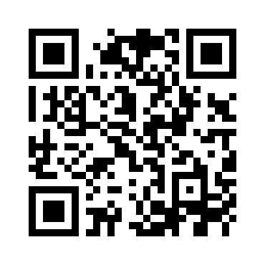

Slide 30
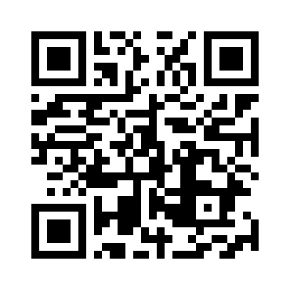

Slide 31
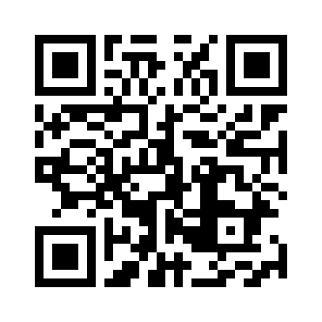

Slide 32
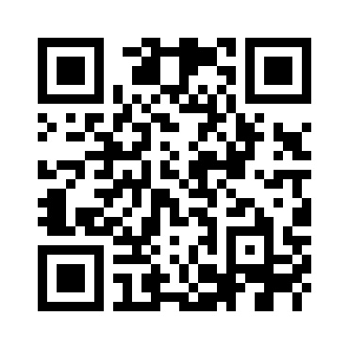

Slide 33
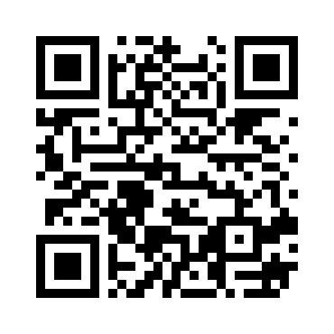

Slide 34
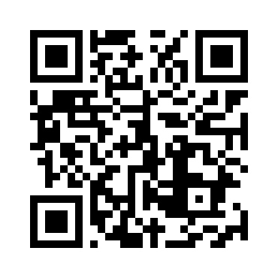

Slide 35
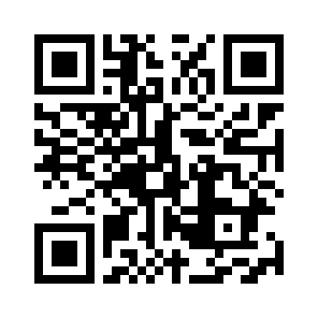

Slide 36
Вопросы викторины по галерее героев
Прочитайте информацию в группе,используя QR код на портрете в галерее
Найдите ответы на поставленные вопросы
Оформите ответы и загрузите в группу
Вопрос 1 : Найдите место рождения героя(не забудьте записать его фамилию,имя,отчество)
Вопрос 2 :Где и когда ему было присвоено звание Героя Советского Союза?
Вопрос 3 : За что он получил орден Ленина и Звезду Героя?

